Slide 1










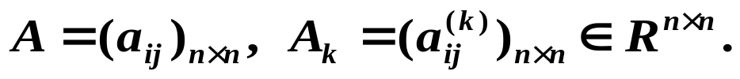
§7 迭代法的收敛性 /* Convergence of Iterative methods */
的收敛条件
充分条件: ||B|| < 1
等价于对
任何算子范数有
必要条件:
？
定义
设：
lim
A
=
A
是指
lim
a
(
k
)
=
a
对所有 1≤ i, j ≤ n 成立。
→ ∞
ij
ij
→ ∞
k
k

k


Slide 2




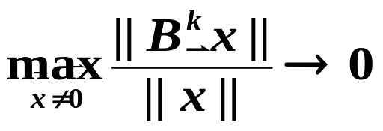








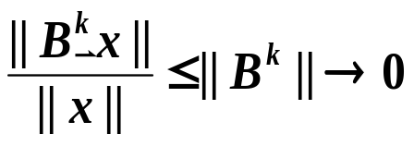


§7 Convergence of Iterative methods
定理
设
存在唯一解，则从任意 出发，
迭代
收敛
⇔
B
k
→
0
证明：
B^{k} → 0
|| B^{k} || → 0
But hey, you don’t
seriously expect me to compute B^{k}
whenever I want to check
the convergence, do you?
对任意非零向量 成立
对任意非零向量 成立
“⇐”：取
则
“⇒”：对任意非零向量
有
从任意 出发， 记 ，则
as k → ∞
第 i 位
收敛

Slide 3
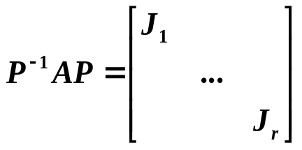
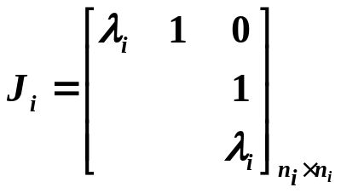
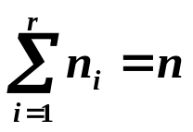
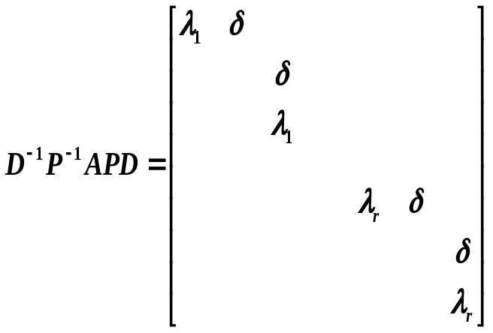
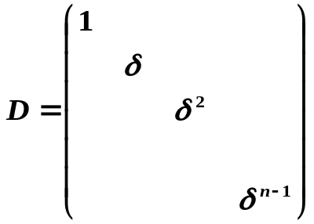





§7 Convergence of Iterative methods
定理
B^{k} → 0 ⇔ ρ ( B ) < 1
证明：
“⇒” 若 λ 是 B 的eigenvalue, 则λ^{k} 是 B^{k} 的eigenvalue 。
证明：对 A 做 Jordan 分解，有 ，其中
， ， λ_{i} 为 A 的 eigen value。
令 ，则有
易证：
是由 导出的算子范数。
所以只要取 δ < ε ，就有|| A ||_{δ} < ρ (A) + ε 。
则 [ρ (B)]^{k} = [ max | λ | ]^{k} = | λ_{m}^{k} |
≤ ρ ( B^{k} ) ≤ || B^{k} || → 0
⇒ ρ (B) < 1
✓
“⇐” 首先需要一个引理 /* Lemma */
对任意 ε > 0, 存在算子范数 || · || 使得 || A || ≤ ρ (A) + ε 。
由 ρ (B) < 1 可知存在算子范数|| · || 使得 || B || < 1。
|| B^{k} || ≤ || B ||^{k} → 0 as k → ∞
B^{k} → 0
定理
对于
（迭代法基本定理）设有方程组
迭代从任意向量出发收敛
B^{k} → 0
ρ ( B ) < 1
任意初始向量 及任意 ，解此方程组的迭代（即
法）收敛的充要条件是ρ ( B ) < 1。

Slide 4


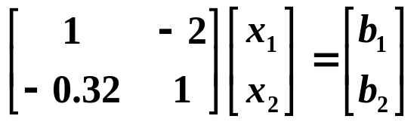


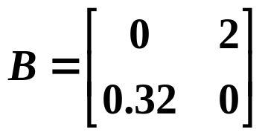
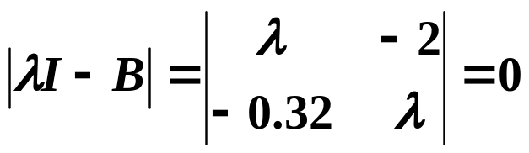



§7 Convergence of Iterative methods
注意到
则
定义
称 为迭代法的收敛速度。
例：已知方程组 ，考察解此方程组
的Jacobi迭代法是否收敛，它的渐近收敛速度为多少。
表示k 次迭代后误差的乘数,若要求k 次迭代后误差不超过
从上述可知,当ρ ( B ) < 1时，迭代过程
收敛;且ρ ( B )越小,则迭代收敛越快.
初始误差的10^{-t} 倍，即
则迭代 次数需满足
解：方程组的Jacobi迭代阵
用什么度量收敛的快慢程度呢?
因 故方程组的Jacobi迭代收敛。
其渐近收敛速度

Slide 5
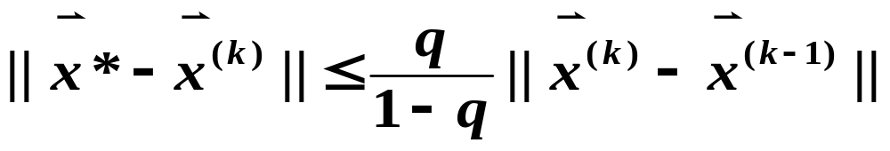

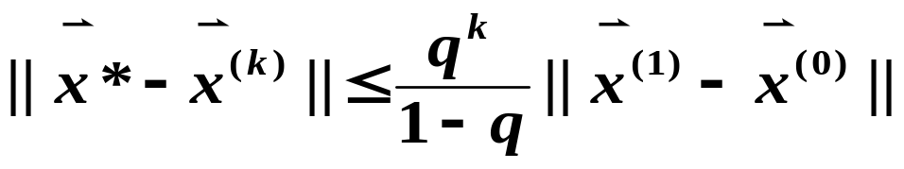
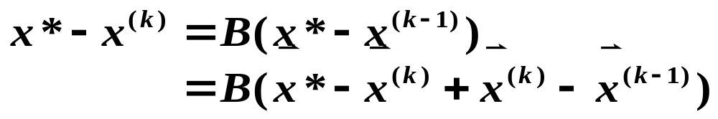
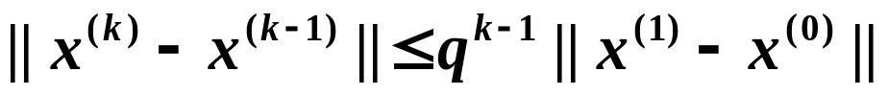
§7 Convergence of Iterative methods
定理
（充分条件）若存在一个矩阵范数使得 || B || = q < 1,
则迭代收敛，且有下列误差估计：
①
②
故收敛性得证。
证明：
①
✓
②

Slide 6
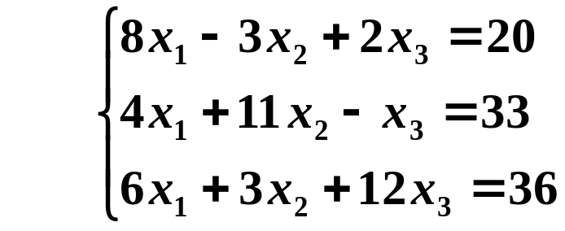
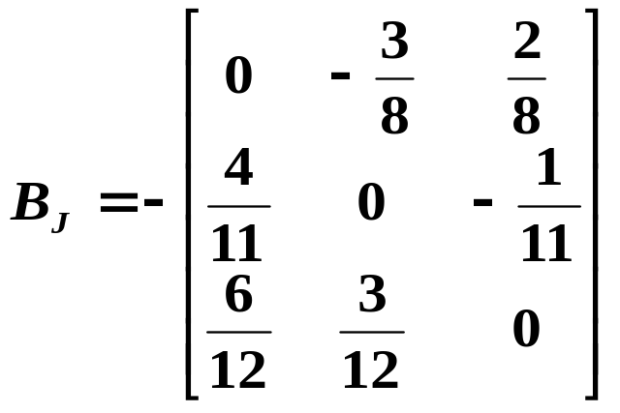
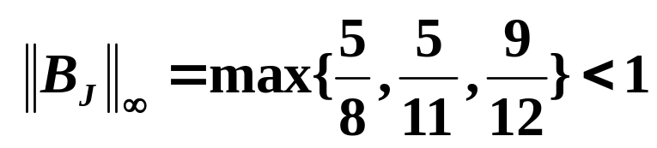
§7 Convergence of Iterative methods
例 考察用Jacobi方法解方程组
的收敛性。
解 Jacobi迭代矩阵为
因 故其Jacobi 迭代收敛。

Slide 7

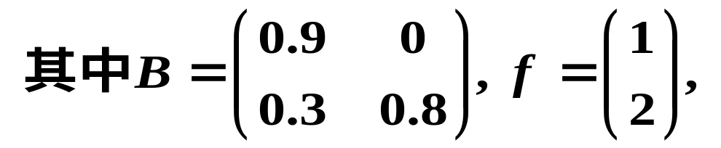

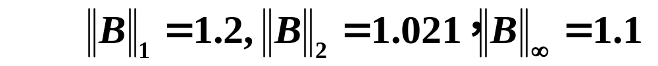

§7 Convergence of Iterative methods
例 设有方程组
讨论用迭代法求解 的收敛性。
解
但迭代阵的谱半径 ，故其迭代法收敛。

Slide 8


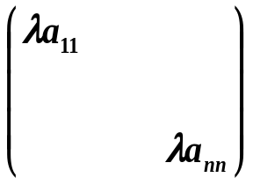



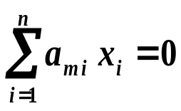


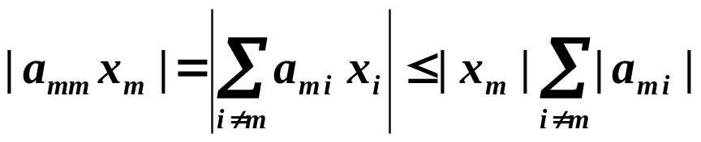
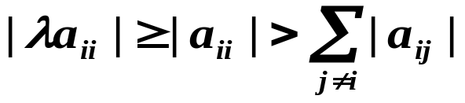
§7 Convergence of Iterative methods
定理
（充分条件）若A 为严格对角占优阵 /* strictly diagonally dominant matrix */ 则解 的Jacobi 和 Gauss - Seidel 迭代均收敛。
证明：首先需要一个引理 /* Lemma */
显然
若A 为SDD阵，则det(A) ≠ 0，且所有的 a_{ii} ≠ 0。
证明：若不然，即det(A) = 0，则 A 是奇异阵。
我们需要对 Jacobi 迭代和 Gauss-Seidel迭代分别证明：任何一个| λ | ≥ 1 都不可能是对应迭代阵的特征根，即 | λI − B | ≠ 0 。
存在非零向量 使得
Jacobi: B_{J} = −D⁻¹( L + U )
关于Gauss-Seidel迭代的证明
与此类似。
Jacobi收敛的另一种证法见教材p199.
记
如果 | λ | ≥ 1 则
是SDD阵
a_{ii} ≠ 0
| λI − B | ≠ 0
✓

Slide 9

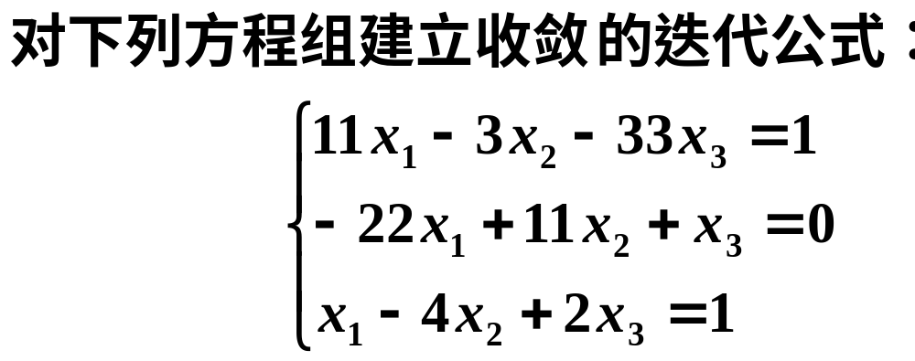

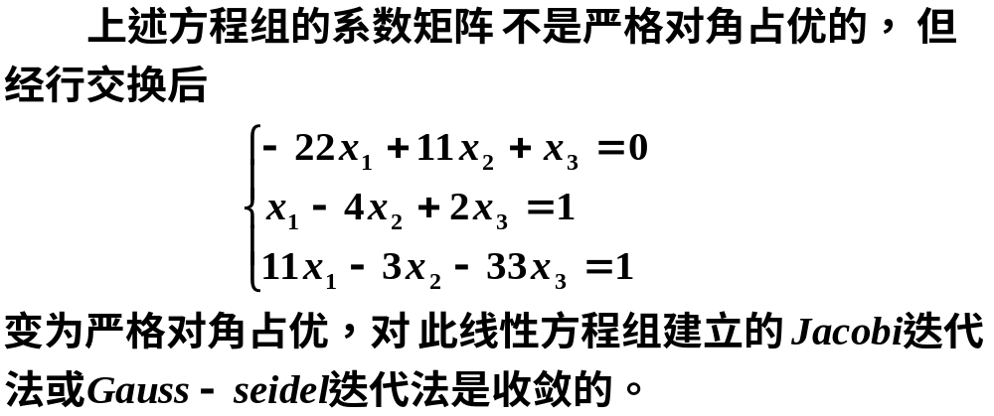
§7Convergence of Iterative methods

Slide 10

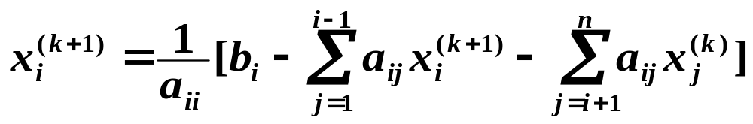
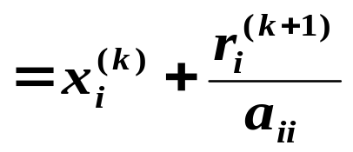
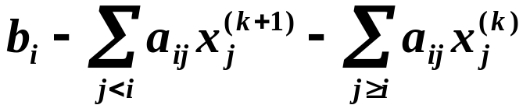


§8 松弛法 /* Relaxation Methods */
换个角度看Gauss - Seidel 方法：
其中r_{i}^{(k+1)} =
相当于在 的基础上加个余项生成 。
/* residual */
下面令 ，希望通过选取合适的 ω 来加速收敛，这就是松弛法 /* Relaxation Methods */ 。
r
(
k
+
1
)
x
(
k
+
1
)
=
x
(
k
)
+
ω
i
i
i
a
ii
0 < ω < 1
低松弛法 /* Under- Relaxation methods */
ω = 1
Gauss - Seidel 法
ω > 1
(渐次)超松弛法 /* Successive Over- Relaxation methods */

Slide 11
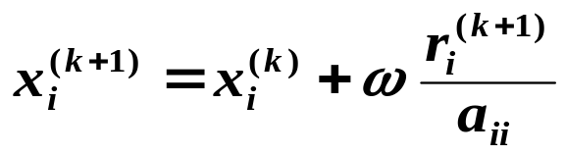
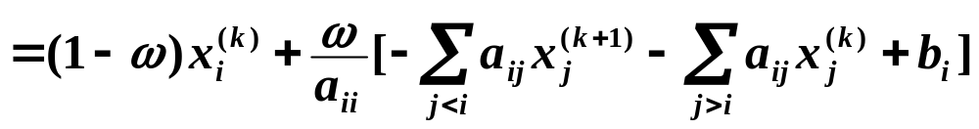
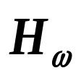


§8 Relaxation Methods
写成矩阵形式：
松弛迭代阵
定理
设 A 可逆，且 a_{ii} ≠ 0，松弛法从任意 出发对某个 ω 收敛 ⇔ ρ ( H_{ω} ) < 1。
Oooooh come on!
It’s way too complicated to compute H_{ω} ,
and you can’t expect me to get
its spectral radius right!
There’s gotta be a short cut …

Slide 12
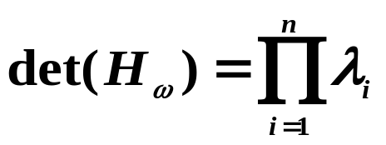
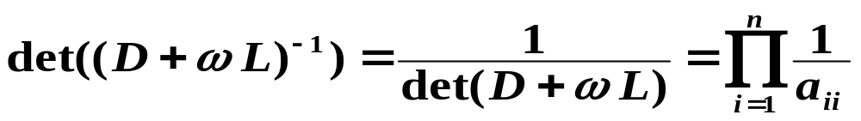
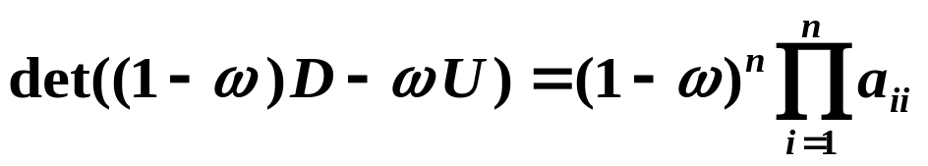

§8 Relaxation Methods
定理
（Kahan 必要条件）设 A 可逆，且 a_{ii} ≠ 0，松弛法 从任意 出发收敛 ⇒ 0 < ω < 2 。
证明：从 出发
利用
，而且收敛 ⇔ | λ_{i} | < 1 总成立
可知收敛 ⇒ | det(H_{ω}) | < 1
⇒ | det(H_{ω}) | = | 1 − ω |^{n} < 1 ⇒ 0 < ω < 2

Slide 13

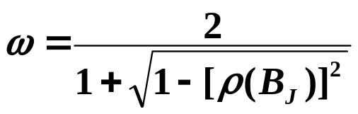

§8 Relaxation Methods
定理
（Ostrowski-Reich 充分条件）若A 对称正定，且有 0 < ω < 2，则松弛法从任意 出发收敛。
z
定理
若 A 为对称正定三对角阵，则
且SOR的最佳松弛因子 /* optimal choice of ω for SOR method */
为 ，此时 。

Slide 14
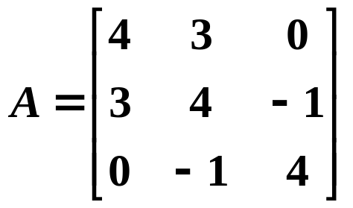

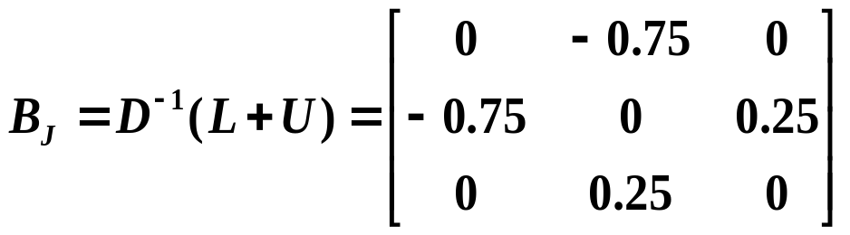

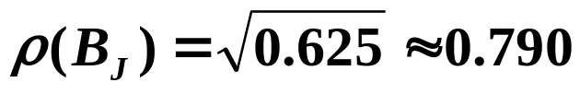

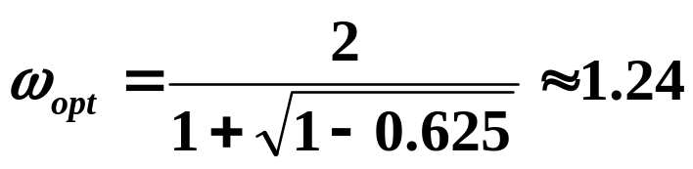

§8 Relaxation Methods
例： 设
解 不难验证 是正定对称的三对角矩阵，
据定理，有 ，SOR方法最优的松弛因子为
而 ，可见采用最优松弛因子的SOR方法收敛速
度比Jacobi方法和G-S方法快得多。

Slide 15
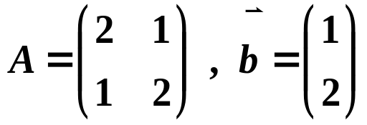

§8 Relaxation Methods
例：
，考虑迭代格式
问：① ω 取何值可使迭代收敛？
② ω 取何值时迭代收敛最快？
解：考察 B = I + ω A 的特征根
λ₁ = 1+ ω , λ₂ = 1+ 3ω
① 收敛要求ρ ( B )<1 −2/3 < ω < 0
② ρ (B) = max { | 1+ ω |, | 1+ 3ω | }
当ω 取何值时最小？
ω = − 1/2
ω
HW: p.204-205 #18, #19,
#22,#24
−2/3
−1/3
0

Slide 16
§8 Relaxation Methods
Sample Input
( represents a space)
3
4–101
–14–14
0–14–3
0.0000011000
21.051.2
3
10–109
–110–27
0–4106
0.0000000011000
11
–1
Sample Output
( represents a space)
1.057
0.50000000
1.00000000
–0.50000000
1.2011
0.49999997
0.99999998
–0.50000002
1.0010
1.00000000
1.00000000
1.00000000

Slide 17

§8 Relaxation Methods
Output ( represents a space)
For each ω, there must be a set of outputs in the following format:
The 1st line contains an ω and the corresponding number of iterations taken. In the C printf:
fprintf(outfile, "%4.2f%d\n", omega, iter_no );
The corresponding solution or error messages are to be printed as the following:
Each entry of the solution is to be printed as in the C fprintf:
fprintf(outfile, "%12.8f\n", x );
If the matrix A has a zero column, print the message “Matrixhas azerocolumn. No uniquesolutionexists.\n”.
If the method fails to give a solution after N iterations, print the message “Maximumnumberof iterationsexceeded.\n”.
If there is an entry of that is out of the range [ −2¹²⁷, 2¹²⁷ ], print the message “No convergence.\n”.
The outputs of two test cases must be seperated by a blank line.
注意：检查每个a_{ii}时，先向下
找最大元，若非0则交换到对角线上；
否则向上找最大元，若非0则
将该行加到第 i 行上。

Slide 18
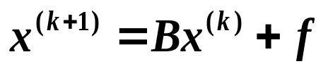



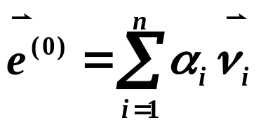
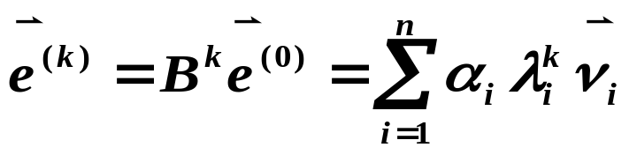

§7 Relaxation Methods
定理
（Ostrowski-Reich 充分条件）若A 对称正定，且有 0 < ω < 2，则松弛法从任意 出发收敛。
Q: What factor determines the speed of convergence?
考察迭代
：设 B 有特征根 λ₁、…、λ_{n} 对
应 n 个线性无关的特征向量 。则从任意 出发， 可表为 的线性组合，即
A: The smaller ρ ( B ) is, the faster the iterations will converge.
~
对于SOR法，希望找 ω 使得 ρ ( H_{ω} ) 最小。

